Slide 1
Produktion und Investition
Tutorium IV
- Kapazitätsplanung/Push- und Pull-Steuerung
KANBAN/Lean Management -
Bei Fragen, Anregungen oder Kritik:
Hergen.Schlueter@uni-oldenburg.de
Sommersemester 2011

Slide 2
Agenda
  Referat: Aus Prinzip schlank
  Abgleich von Produktion und Absatz
  Kopplung Produktion/Absatz
  Push- und Pull-Prinzip
  Kanban System
  Lean Production
  Aufgaben

Slide 3
Abgleich von Produktion und Absatz
  Grundproblem
    Manche Produkte haben im Laufe eines Jahres stark schwankende Absatzmengen
  Zwei Basisstrategien
    Synchronisation: Anpassung der Produktion an den Absatz
    Emanzipation: Produktion wird unabhängig vom Absatz durchgeführt

Slide 4
Abgleich von Produktion und Absatz –Synchronisation
Produktionsmenge = Absatzmenge
Kapazität
Produktionsmenge wird ständig an Absatzmenge angepasst
Keine Lagerhaltung
Z.B. Eis in der Eisdiele
K_{Syn}
Zeit
[Monate]
Jan Juli Dez

Slide 5
Abgleich von Produktion und Absatz –Emanzipation
Lagerhaltung = Produktion auf Vorrat um Phasen höheren Absatzes ausgleichen zu können
Zyklischer Lageraufbau und –abbau
Z.B. lagerfähige Produkte
Absatzmenge
Produktionsmenge = Kapazität
K_{Eman}
Zeit
[Monate]
Jan Juli Dez

Slide 6
Abgleich von Produktion und Absatz – Synchronisation und Emanzipation
Nachfrage
Nachfrage
Nachfrage
Kapazität
Kapazität
Kapazität
Emanzipation
Level capacity
Synchronisation
Chase demand
Nachfrage-
management

Slide 7
Abgleich von Produktion und Absatz – Kostenwirkungen
  Zwei wesentliche Kostenkomponenten
    Kapazitätskosten
    Lagerhaltungskosten
  Synchronistion
    höhere Kapazitätskosten
    (K_{syn} = maximal notwendige Kapazität)
    niedrigere Lagerhaltungskosten
  Emanzipation
    niedrigere Kapazitätskosten
    (K_{eman} = durchschnittlich notwendige Kapazität)
    höhere Lagerhaltungskosten

Slide 8
Kopplung von Produktion und Absatz –
Einflussvariablen
Absatz/
Nachfrage
Push
oder
Produktion
Pull?
Einflussvariablen
Produktionszeiten
Mindestoptimale Losgrößen
Lagerfähigkeit der Produkte
Verfügbarkeit Rohstoffe
Einflussvariablen
Konstanz der Nachfrage
Bereitschaft der Kunden auf
Produkt zu warten
Wettbewerbsintensität

Slide 9
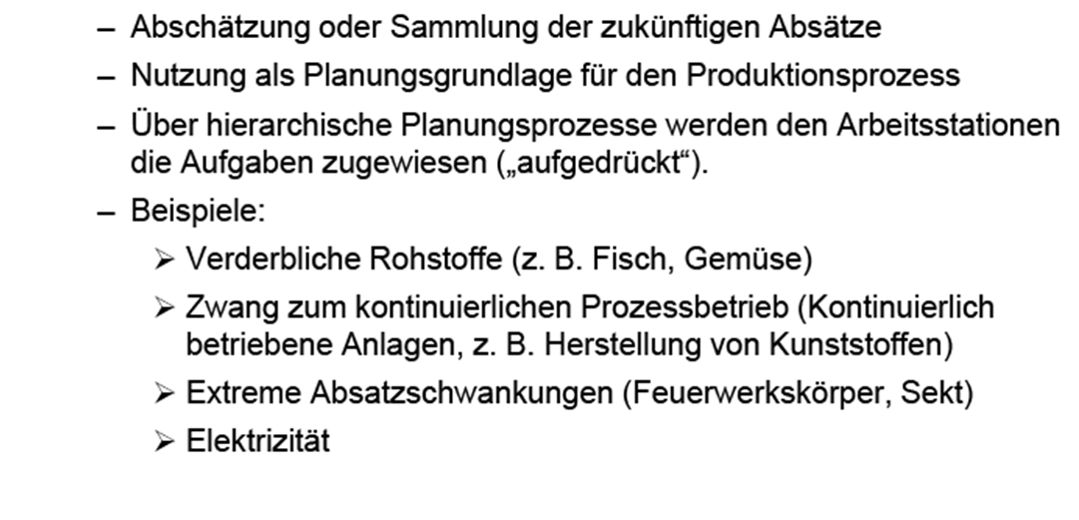
Grundprinzip der Push-Steuerung

Slide 10
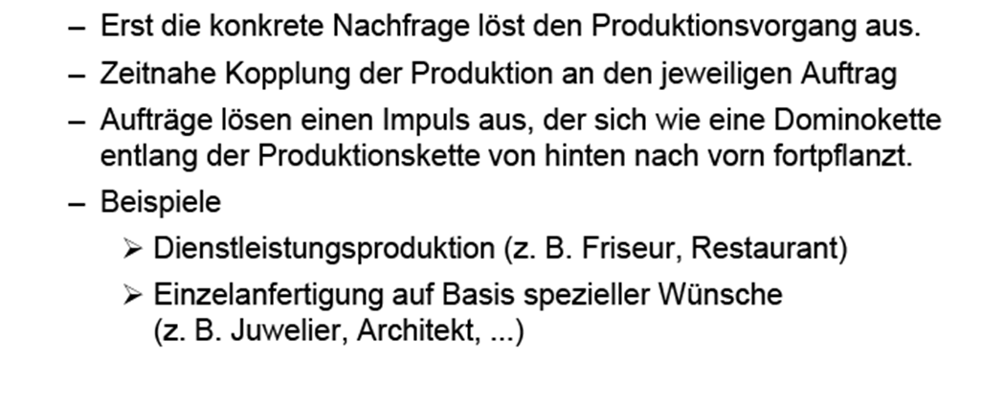
Grundprinzip der Pull-Steuerung

Slide 11
Unterscheidung von Push- und Pull-
Prinzip (1/2)
Vergleichsaspekte
Push
-
Prinzip
Pull
-
Prinzip
Aufbau von Lagern
Gefah
r des Aufbaus von
Minimierung von Zwischen
-
Zwischen
-
und
und Endproduktlagern
Endproduktlagern durch
Planungsfehler
Kundenorientierung
Z.T. große Verzögerungen
Sehr hoch, da unmittelbar auf
zwischen Kundenauftrag und
Kundenaufträge reag
iert wird
dessen Produktion
Qualitätsphilosophie
Qualitätsmängel gefährden
Qualitätssensibel,
Produktionssystem nicht,
Qualitätsmängel gefährden
daher häufig nachprüfende
das gesamte
Qualitätspolitik
Produktionssystem, daher
vorsorgende Qualitätspolitik
Flexibilität des
Produktions-
Einplanung zusätzlicher
Sehr schnelle Reaktion auf
systems
Aufträge und Reaktion auf
Kundenanforderungen im
Ausfälle/Störungen durch
Rahmen der ausgelegten
Plananpassung jederzeit
Systemgrenzen, Inflexibel,
möglich
wenn Anforderungen darüber
hin
ausgehen

Slide 12
Unterscheidung von Push- und Pull-
Prinzip (2/2)
Vergleichsaspekte
Push
-
Prinzip
Pull
-
Prinzip
Umgang mit
Jede Form von Losgrößen-
Probleme der Umsetzung bei
mindestoptimalen Losgrößen
Optimum kann im Plan
großen mindestoptimalen
verarbeitet werden
Losgrößen
Umgang mit saisonalen
Ohne Probleme möglich;
Schwer möglich oder nur
Schwankungen (z.B.
Kapazitäts
-
/Bedarfsausgleich
unter Inkaufnahme hoher
landwirtschaftliche
durch entsprechende
Leerkapazitäten, da
Produktion,
Produktionsplanung
Produktionssystem auf
Feuerwerk
skörper , etc.)
maximale Nachfragemenge
ausgerichtet sein muss

Slide 13
Kopplung von Push und Pull
  Kopplung (Schnittstelle) möglich und notwendig
    durch Push-orientierte Vorproduktion von Halbfertigprodukten und
    Pull-orientierte Steuerung der Endfertigung
  Beispiele
    Fertighäuser
    Endmontage bei Elektronikgeräten
    länderspezifische Netzteile erst am Ende montieren
    Automobil
    Karosserien als Push, Endmontage durch Pull-Steuerung
Dieser Zeitpunkt des Überganges von der Push zur Pullorientierung wird Entkopplungspunkt genannt.

Slide 14
Push-Pull Kopplung
Entkopplungs-
punkt
Push
Pull
Produktion
auf Lager
Lagerhaltung
Produktion
auf Kundenauftrag

Slide 15
Kategorisierung der Produktion auf Basis des jeweiligen Entkopplungspunktes
Fall-
Nr.:
Lieferant
Produzent
Händler
Kunde
Spezifikation
1
prognoseorientiert
Produkt
auftrags-
induziert
„Make to stock I“ (end product):
Standardprodukt
2
prognoseorientiert
Produkt
auftragsinduziert
„Make to stock II“ (generic product): Varianten eines Grundproduktes
„Assemble to order“:
Kundenindividuelle Produkte mit standardisierten Komponenten
3
prognoseorientiert
Produkt
auftragsinduziert
„Make to order“:
Produkt wird nach Kunden-
wünschen produziert
4
prognose-
orientiert
Produkt
auftragsinduziert
„Resource to order“: Umfassender
Kundenbezug, d .h. die gesamte
Wertschöpfungskette wird nach
Kundenaufträgen gesteuert
5
Produkt
auftragsinduziert

Slide 16
Produktionssteuerung nach dem
Kanban-Prinzip
Produktionsplanung und -steuerung
Stellgröße:
Soll-Pufferbestand (=maximale Anzahl der Behälter)
Puffer-
lager
Produktions-stufe 1
Puffer-
lager
Produktions-stufe 2
Puffer-
lager
Produktions-stufe 3
Puffer-
lager
Auftragsfreigabe zur Auffüllung des Prüfbestandes auf das vorgegebene Niveau
Informationsfluss
Materialfluss
Kundenauftrag
Quelle: Sydow, J.; Moellering, G. (2004): Produktion in Netzwerken, S.124.

Slide 17
Kanban als die älteste Umsetzung des
Pull-Systems
Kanban-Karte als Grundlage der Planung
Jede Produktionsstation besitzt Lagerbereich am
Produktionsende ein Behälter, an denen sich jeweils
Kanban-Karte befindet
Bei Eintreffen Auftrag in Fertigproduktlager
=) Entnahme der dortigen Karte und Anbringen auf
Plantafel
Wenn (Vor-)station fertig ist, schaut sie auf die Plantafel,
ob eine Karte für sie vorhanden ist
Entnahme von vorangegangener Station
=) deren Karte kommt auf Plantafel
=> Es wird nur das produziert, was wirklich gebraucht wird

Slide 18
Mögliche Vorteile des Kanban Systems:
1. Reduzierung Lagerbestände / niedrigere Zinskosten
2. Verringerung der Durchlaufzeiten
3. Entlastung der zentralen Planungsinstanz
4. Delegation von Verantwortung → erhöhte Motivation

Slide 19
Mögliche Schwachstellen des Kanban Systems:
1. einseitige Ausrichtung an einer Zielgröße (Zins-/Lagerkosten)
2. Geringere Kapazitätsauslastung
3. Reihenfolge- und Maschinenbelegungsplan fehlt
4. Anfälligkeit für Störungen
5. Planungsprobleme bei Einführung (bspw. Größe/Menge der Behälter/Bestände)

Slide 20
Bestände verschleiern Probleme
Bestände in der Fertigung
verschleiern Probleme.
Unzuverlässige
Lieferanten
Unausgeglichene Kapazitäten
Ausschuss

Slide 21
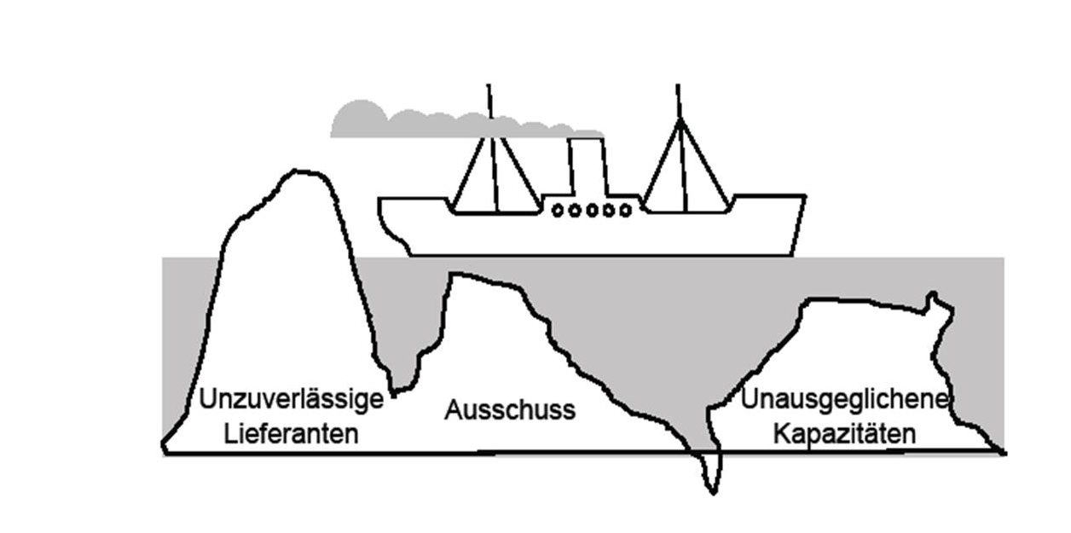
Verringerung der Bestände enthüllt Probleme

Slide 22
The seven wastes – Vermeidung von “Abfällen”
Überproduktion
Wartezeiten
Transport
Lagerbestände
Unnötige Bearbeitungsprozesse
Unnötige Bewegung (der Mitarbeiter)
Fehlerhafte Produkte

Slide 23
Kennzeichen der Lean Production
Orientierung an kontinuierlich sinkenden Preisen, Null-Fehler, keine Lagerbestände, beliebige Produktvielfalt statt an vorgegebenen Preisen, maximal akzeptabler Fehlerzahl und Lagerbestände sowie kleines Sortiment standardisierter Produkte
Übertragung eines Maximums an Aufgaben und Verantwortung an die ausführend Tätigen
Arbeitsteams mit universeller Einsetzbarkeit (Rotation)
Auf Fehlerursachen abzielende Qualitätssicherung
Proaktives / problemlösendes Verhalten
=> Lean Produktion als konsequente Pull-Orientierung

Slide 24
Grenzen von Lean Production
Hohe Kooperationsanforderungen in der Organisation und in Abstimmung mit Vorlieferanten
Hohe Anforderungen an die Mitarbeiter (Stresstoleranz, Flexibilität, Lernbereitschaft)
Fragiles Produktionssystem: äußerst störanfällig durch Entzug der Sicherheiten (keine Zwischenlager, Puffer, Sonderzeiten, Sonderpersonal)
Tägliches Produktionssoll muss unbedingt erreicht werden
=> Konsequentes Pull-Prinzip: Produktion findet nur statt, wenn ein Auftrag vorliegt, ansonsten keine Produktion

Slide 25
Aufgaben
Aufgabenblatt zum 4. Tutorium

